Slide 1
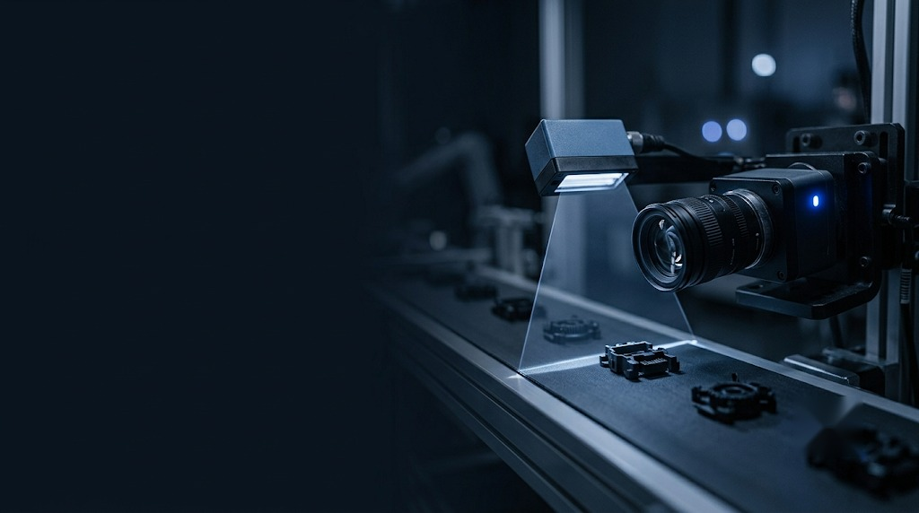

부산대학교 AI융합교육원 인턴십 — Physical AI 프로젝트 (데스크 오브젝트 정리 로봇)
프로젝트 기획서
AI 기반 데스크 오브젝트 인식·분류 정리 로봇 — 책상 위 물건을 지정 수거함으로 정리
SO-101 로봇팔 · 객체 탐지 · 분류 · 모방학습 베이스 정책 + 강화학습 파지 보정
작성자 김태익 · 팀원 정의찬 · 지동현
작성일 2026. 9. 16.
2026 FOUNDREAMER 인턴십 · Physical AI 프로젝트 기획서
지도 (정) 김세영 이사(CPO) · (부) 홍봉희 교수

Slide 2

프로젝트 개요
01 개요
프로젝트명
작업(Task) 정의
AI 기반 데스크 오브젝트 인식·분류 정리 로봇
책상 위에 놓인 물건을 카메라로 인식해, 로봇팔이 카테고리별 수거함으로 옮겨 담는다.
한 줄 소개
무작위로 놓인 데스크 오브젝트(필기구 · 컵 등)를 사람 시연으로 학습한 정책으로 파지해 카테고리별 수거함에 투입하는 자율 제어.
파지 실패는 강화학습 보정으로 자세 · 접근 방향을 조정해 재시도한다.
대상 물체 · 작업 환경
적용 현장
필기구 · 컵 · 기타 데스크 오브젝트 / 책상 + 카테고리별 수거함 / 물체 위치 무작위 · 미등록 물체 포함
SO-101 로봇팔 (리더 · 팔로워) · 카메라 2대 (상단 고정 + 팔 장착)
사무실 책상 — 근무자가 직접 정리하던 데스크 오브젝트의 분류 · 수납을 자동화
확장 가능 분야: 사무실 비품 보관소 · 공장 부품 분류 시설 등 '인식 → 분류 → 이송'이 반복되는 현장 전반
수행 기간 · 담당
사용 도구
2026. 9. 18. ~ 2026. 12. 4. · 금요일 주 1회 8시간 × 10회 = 80시간
※ 추석(9/25) · 한글날(10/9) 제외
3인 팀 — 팀장 김태익(대면) · 팀원 정의찬 · 지동현(비대면)
SO-101 리더 · 팔로워 · LeRobot · Python / PyTorch · Ultralytics YOLO · Roboflow · VLM(Grounding DINO · CLIP) · Claude Code · Git · (여유 시) Isaac Sim / PyBullet
2026 FOUNDREAMER 인턴십 · 프로젝트 기획서
2

Slide 3
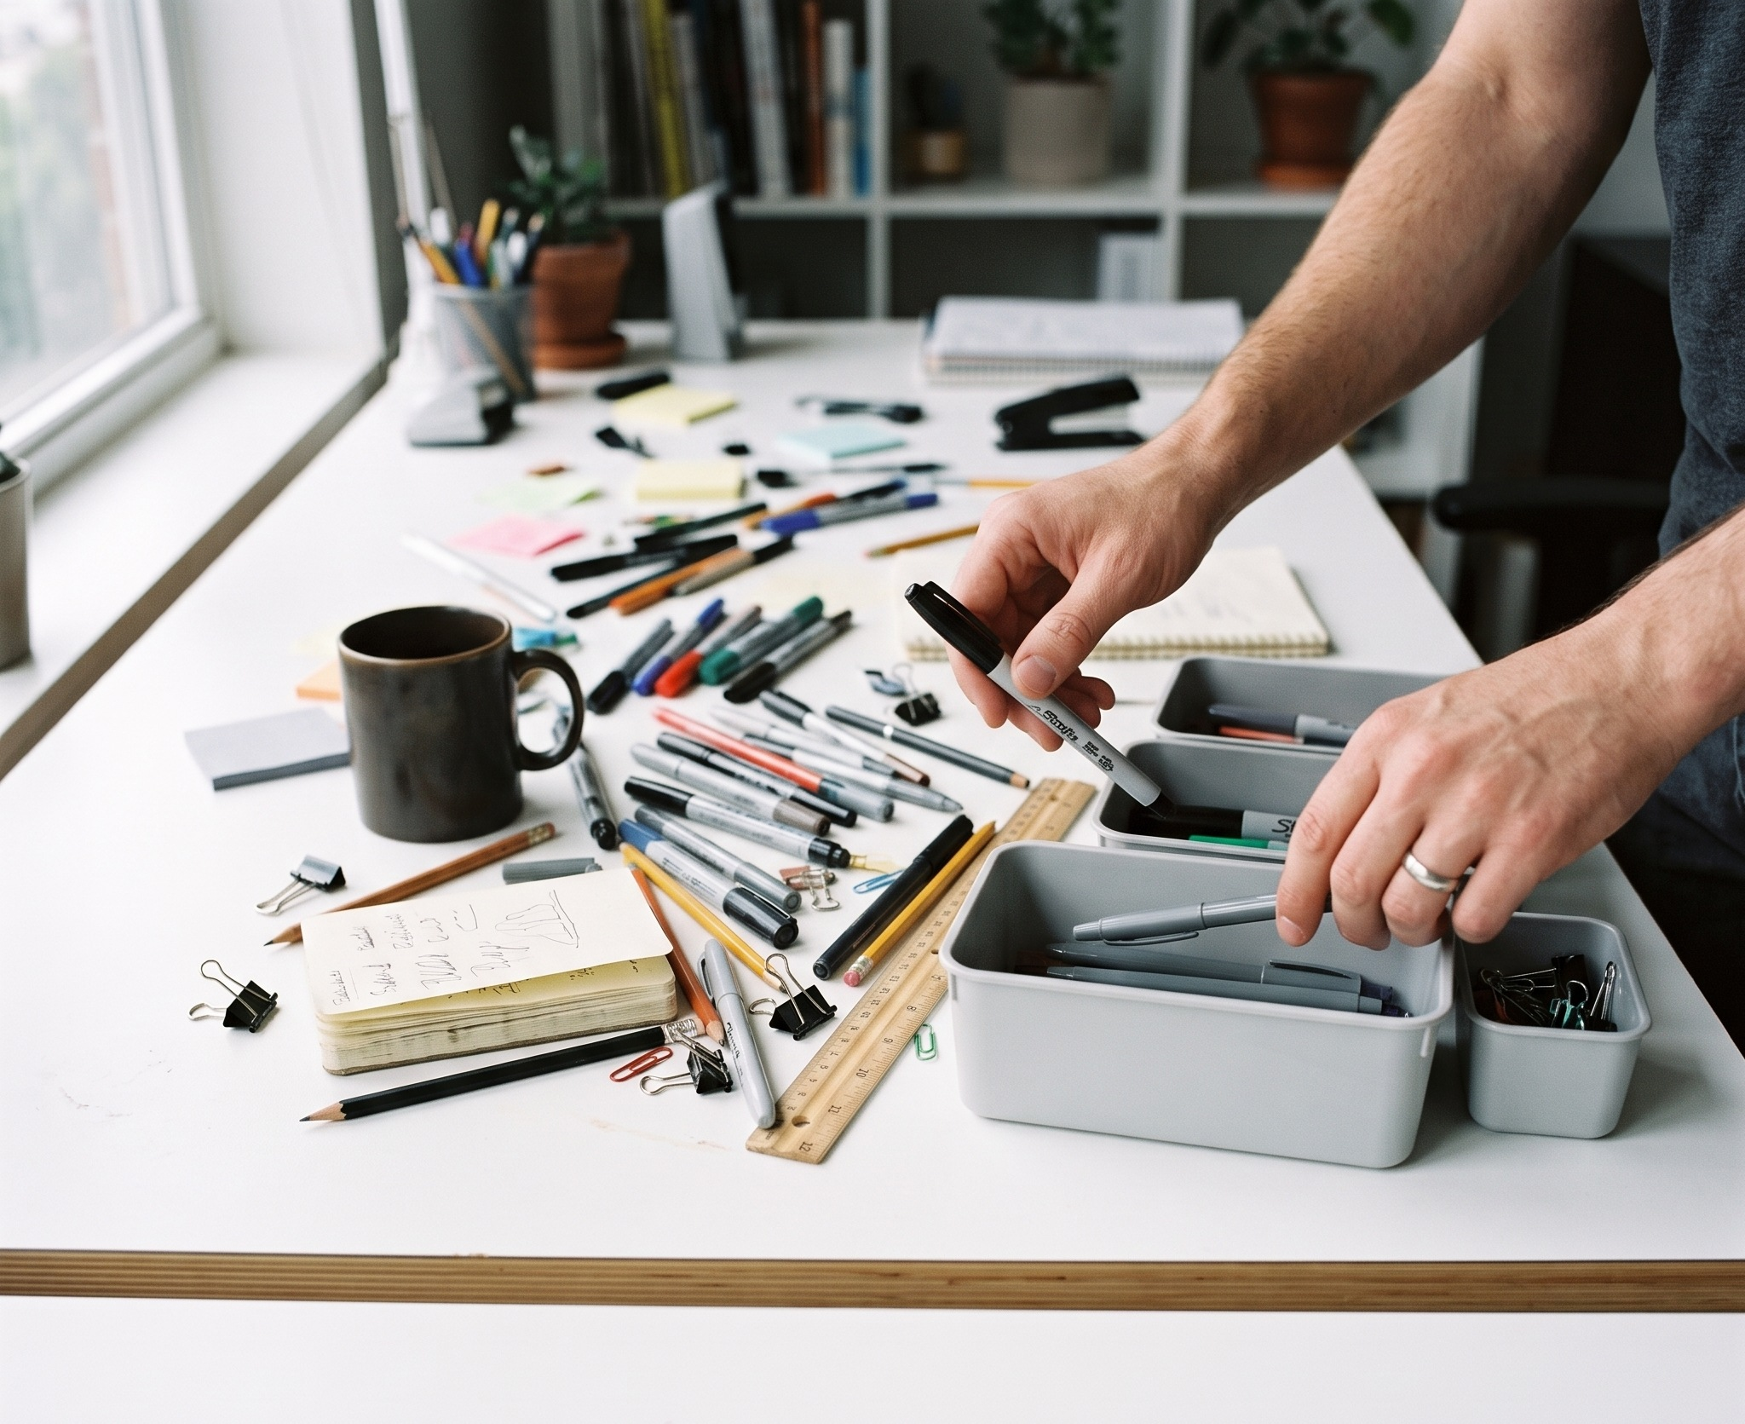
문제 (Problem)
02 문제
사람이 직접 분류해 치우고 있고, 기존 자동화는 매 배치마다 재프로그래밍이 필요하다.
현황 및 문제점
책상 위 물건은 종류 · 위치 · 자세가 매번 달라 사람이 직접 분류하고 치워야 한다.
정리 대상 15종(필기구 6 · 컵 4 · 기타 5) · 배치 무작위 — 고정 경로로는 매 배치마다 재프로그래밍 필요
기존 자동화의 한계
고정 경로 · 고정 클래스 기반 자동화는 학습한 물체만 처리할 수 있고, 물체 위치가 바뀌면 재프로그래밍이 필요하다. 규칙 기반 비전은 물체 형상마다 별도 개발이 든다.
왜 학습형 로봇(Physical AI)인가
학습 기반 인식으로 물체 종류 · 위치 변화에 대응하고, VLM 기반 open-vocabulary 인식으로 사전 정의되지 않은 물건까지 확장할 수 있다. 파지 실패도 규칙이 아닌 시연 학습 + 강화학습 보정으로 다룬다.
사람이 직접 분류해 정리하는 현재 방식 — 물체 종류 · 위치가 매번 달라진다
문제 한 줄 요약
책상 위 물건은 종류와 위치가 매번 달라, 고정된 자동화로는 정리할 수 없다.
2026 FOUNDREAMER 인턴십 · 프로젝트 기획서
3

Slide 4
해결 (Solution)
03 해결
인식 → 좌표 변환 → 파지 → 이송. 실패는 시연으로 학습한 정책 위에 강화학습 보정을 얹어 다룬다.
핵심 아이디어
카메라로 물체를 탐지 · 분류하고 로봇 좌표계로 변환해 파지 · 이송한다. 텔레오퍼레이션 시연으로 기본 파지 정책을 학습한 뒤, 그 위에 강화학습으로 실패 케이스의 자세 · 접근 방향만 보정해 재시도한다.
학습 파이프라인
데이터 수집 → 라벨링 → 학습 → 추론 → 평가 · 개선
① 데이터 수집
상단 1,000장 · 시연 100 에피소드
→
② 라벨링 · 전처리
Roboflow / Ultralytics · 8:2 분할
→
③ 학습
YOLO 100 epoch · 정책 50k 스텝
→
④ 추론
탐지 → 좌표 변환 → 파지 · 30Hz
→
⑤ 평가 · 개선
30회 측정 → 실패 케이스 재수집
AI 적용 포인트
차별점 · 관측 설정
카메라 이미지 → 물체 카테고리 · 위치 인식
사전 정의되지 않은 물체 대응 (open-vocabulary)
파지 실패 → 시연 학습 정책 + 강화학습 보정
고정 클래스 분류를 넘어 VLM 기반 open-vocabulary 인식을 목표로 한다.
시연으로 학습한 베이스 정책 위에 강화학습으로 실패 케이스만 보정한다 (보정량 ±2cm · ±15° 제한).
상단 고정 카메라(Eye-to-hand)로 탐지 · 좌표 변환, 팔 장착 카메라(Eye-in-hand)로 파지 정렬 · 실패 판정.
관측: 카메라 2시점 + 관절 상태 6축 / 행동: 관절 목표값 6축 / 제어 주기 30Hz
2026 FOUNDREAMER 인턴십 · 프로젝트 기획서
4

Slide 5
주요 기능 (로봇 동작 단위)
03 해결
로봇 동작을 기능 단위로 묶었다. 우선순위 M(없으면 시연 불가) · S(완성도) · C(여유 시)
No. | 동작 · 기능 | 설명 (한 줄) | 관측 → 행동 | 성공 기준 | 우선순위
1 | 인식 (탐지 · 분류) | 책상 위 물체의 위치 검출 + 필기구 / 컵 / 기타 카테고리 판별 | 상단 카메라 → 바운딩박스 · 카테고리 | mAP@0.5 80% · 정확도 90% | M
2 | 파지 | 상단 카메라 좌표를 로봇 좌표로 변환(Eye-to-hand) 후 접근, 팔 카메라로 정밀 정렬해 파지 | 상단 · 팔 카메라 → 관절 6축 | 재투영 ±5mm · 들어 올려도 미탈락 | M
3 | 분류 이송 | 카테고리별 지정 수거함으로 이동 후 릴리즈 | 관절 상태 → 관절 목표값 | 수거함 내 안착 | M
4 | 파지 실패 보정 | 팔 카메라로 성공 · 실패 판정 후, 시연 학습 베이스 정책에 강화학습 보정을 더해 자세 · 접근 방향을 조정해 재시도 | 팔 카메라 → 실패 판정 · 보정 자세 | 성공률 +15%p 이상 | S
5 | 다중 객체 순차 처리 | 책상 위 물체를 순서대로 선택해 모두 비울 때까지 반복 | 상단 카메라 → 처리 순서 | 5개 전부 처리 | S
6 | open-vocabulary 인식 | 사전 정의되지 않은 물체까지 VLM 기반으로 대응 | 상단 카메라 → 개방 카테고리 | 대응률 50% 이상 | C
2026 FOUNDREAMER 인턴십 · 프로젝트 기획서
5

Slide 6
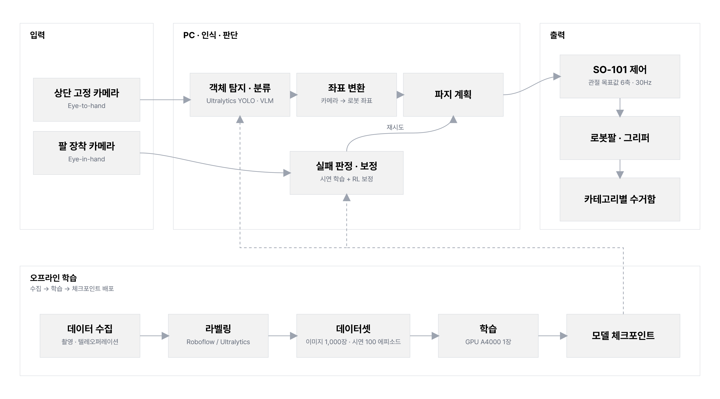
제품 구성 (System)
04 제품 구성
H/W · S/W · 데이터셋 · 모델. 상단 고정 카메라로 인식 · 좌표 변환을, 팔 장착 카메라로 파지 정렬 · 실패 판정을 맡는다.
H/W
SO-101 로봇팔 (리더 · 팔로워) · 카메라 2대 (상단 고정 + 팔 장착) · 작업 책상 · 카테고리별 수거함
S/W 수집
텔레오퍼레이션(리더–팔로워) 시연 수집 · 카메라 2시점 촬영 · Roboflow / Ultralytics 라벨링(상단 시점만)
데이터셋
인식 이미지 1,000장 (상단 시점 · 15종 · 조명 2조건) · 파지 시연 100 에피소드 (텔레오퍼레이션)
모델
Ultralytics YOLO 100 epoch · 모방학습 베이스 정책(ACT) 50k 스텝 + 강화학습 보정 · GPU A4000 1장
S/W 추론
탐지 → 좌표 변환 → 파지 → 수거함 이송 파이프라인 · SO-101 제어 인터페이스 · (필요 시) ROS
모니터링
인식 정확도 · 파지 성공률 · 보정 전후 비교 기록 · 시연 영상
데이터 수집 계획
리스크 · 안전
2주차 인식 이미지 1,000장 (15종 × 조명 2조건 × 배경 2조건) · 학습 : 검증 8 : 2
라벨링은 상단 시점만 — 팔 카메라는 무라벨(정렬 · 정책 관측용)이라 공수 증가 없음
6주차 파지 시연 100 에피소드 — 텔레오퍼레이션 / 보정 학습은 5개 배치 후 1회 리셋
실물 작업이 대면 1인에 집중 → 파지 1차 테스트를 3주차로 당겨 하드웨어 리스크 조기 확인
강화학습 보정량을 ±2cm · ±15°로 제한 / 미달 시 규칙 기반 재시도로 대체
A4000 1장 공유 → 학습 시간대 분배 / 관절 · 속도 제한, 작업 반경 내 사람 접근 시 정지
2026 FOUNDREAMER 인턴십 · 프로젝트 기획서
6

Slide 7
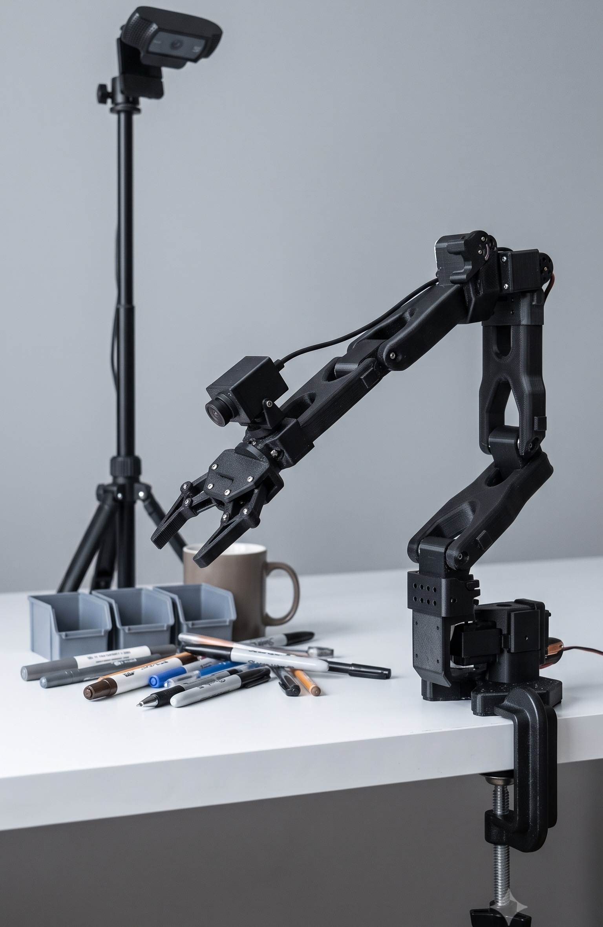
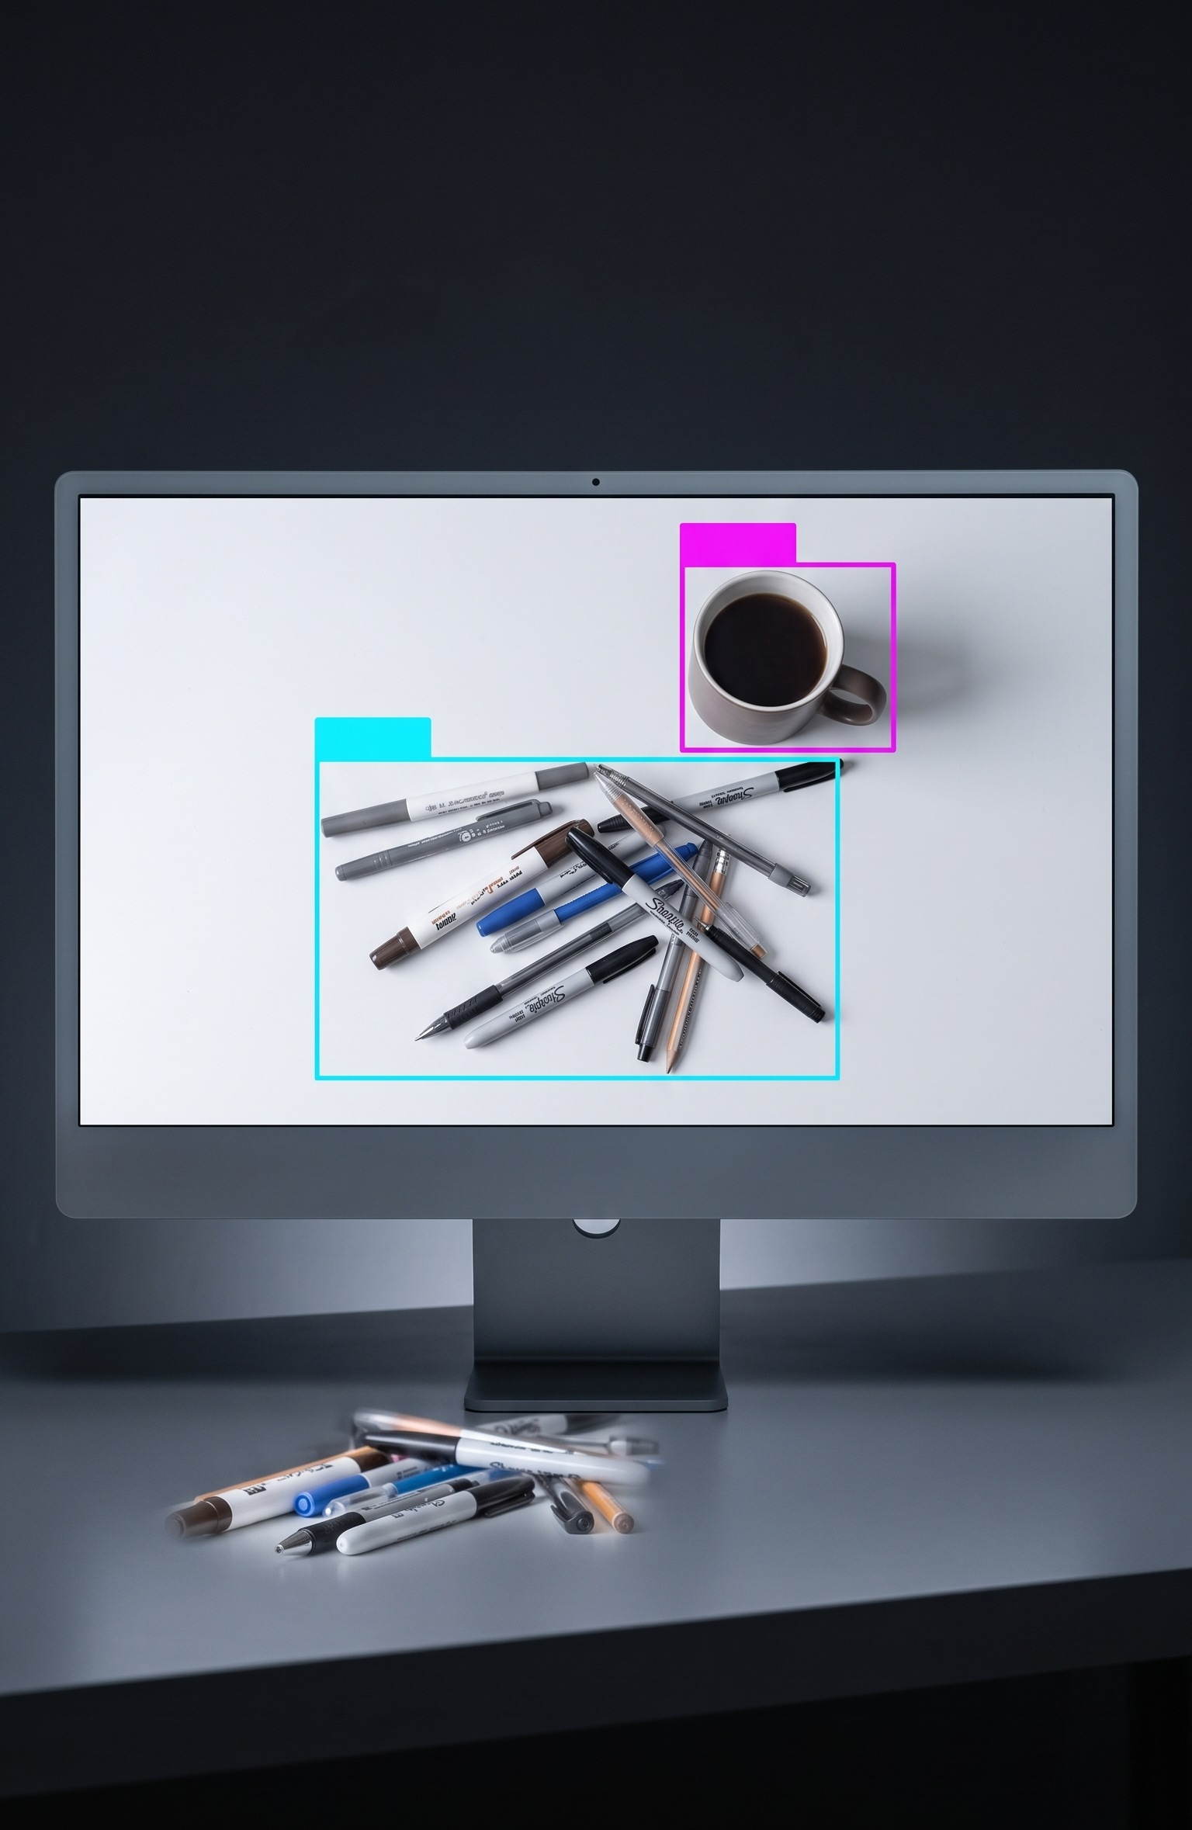
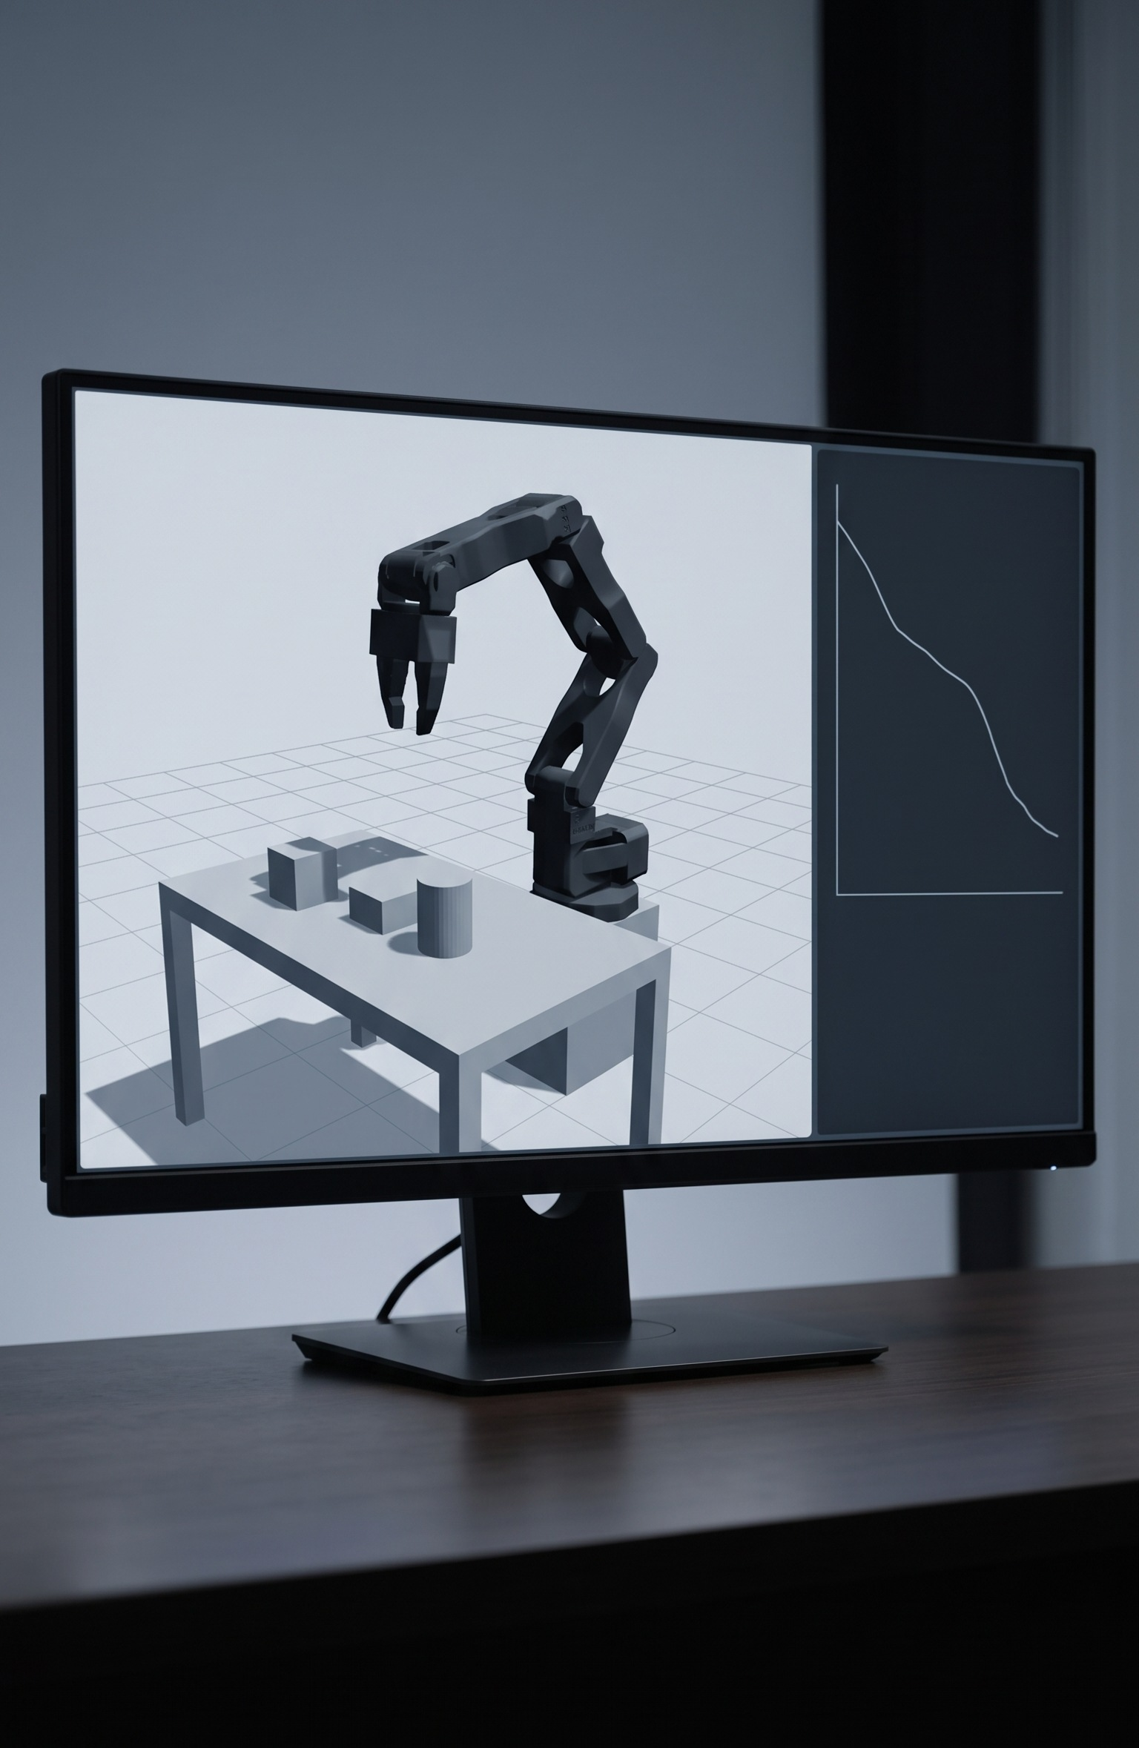
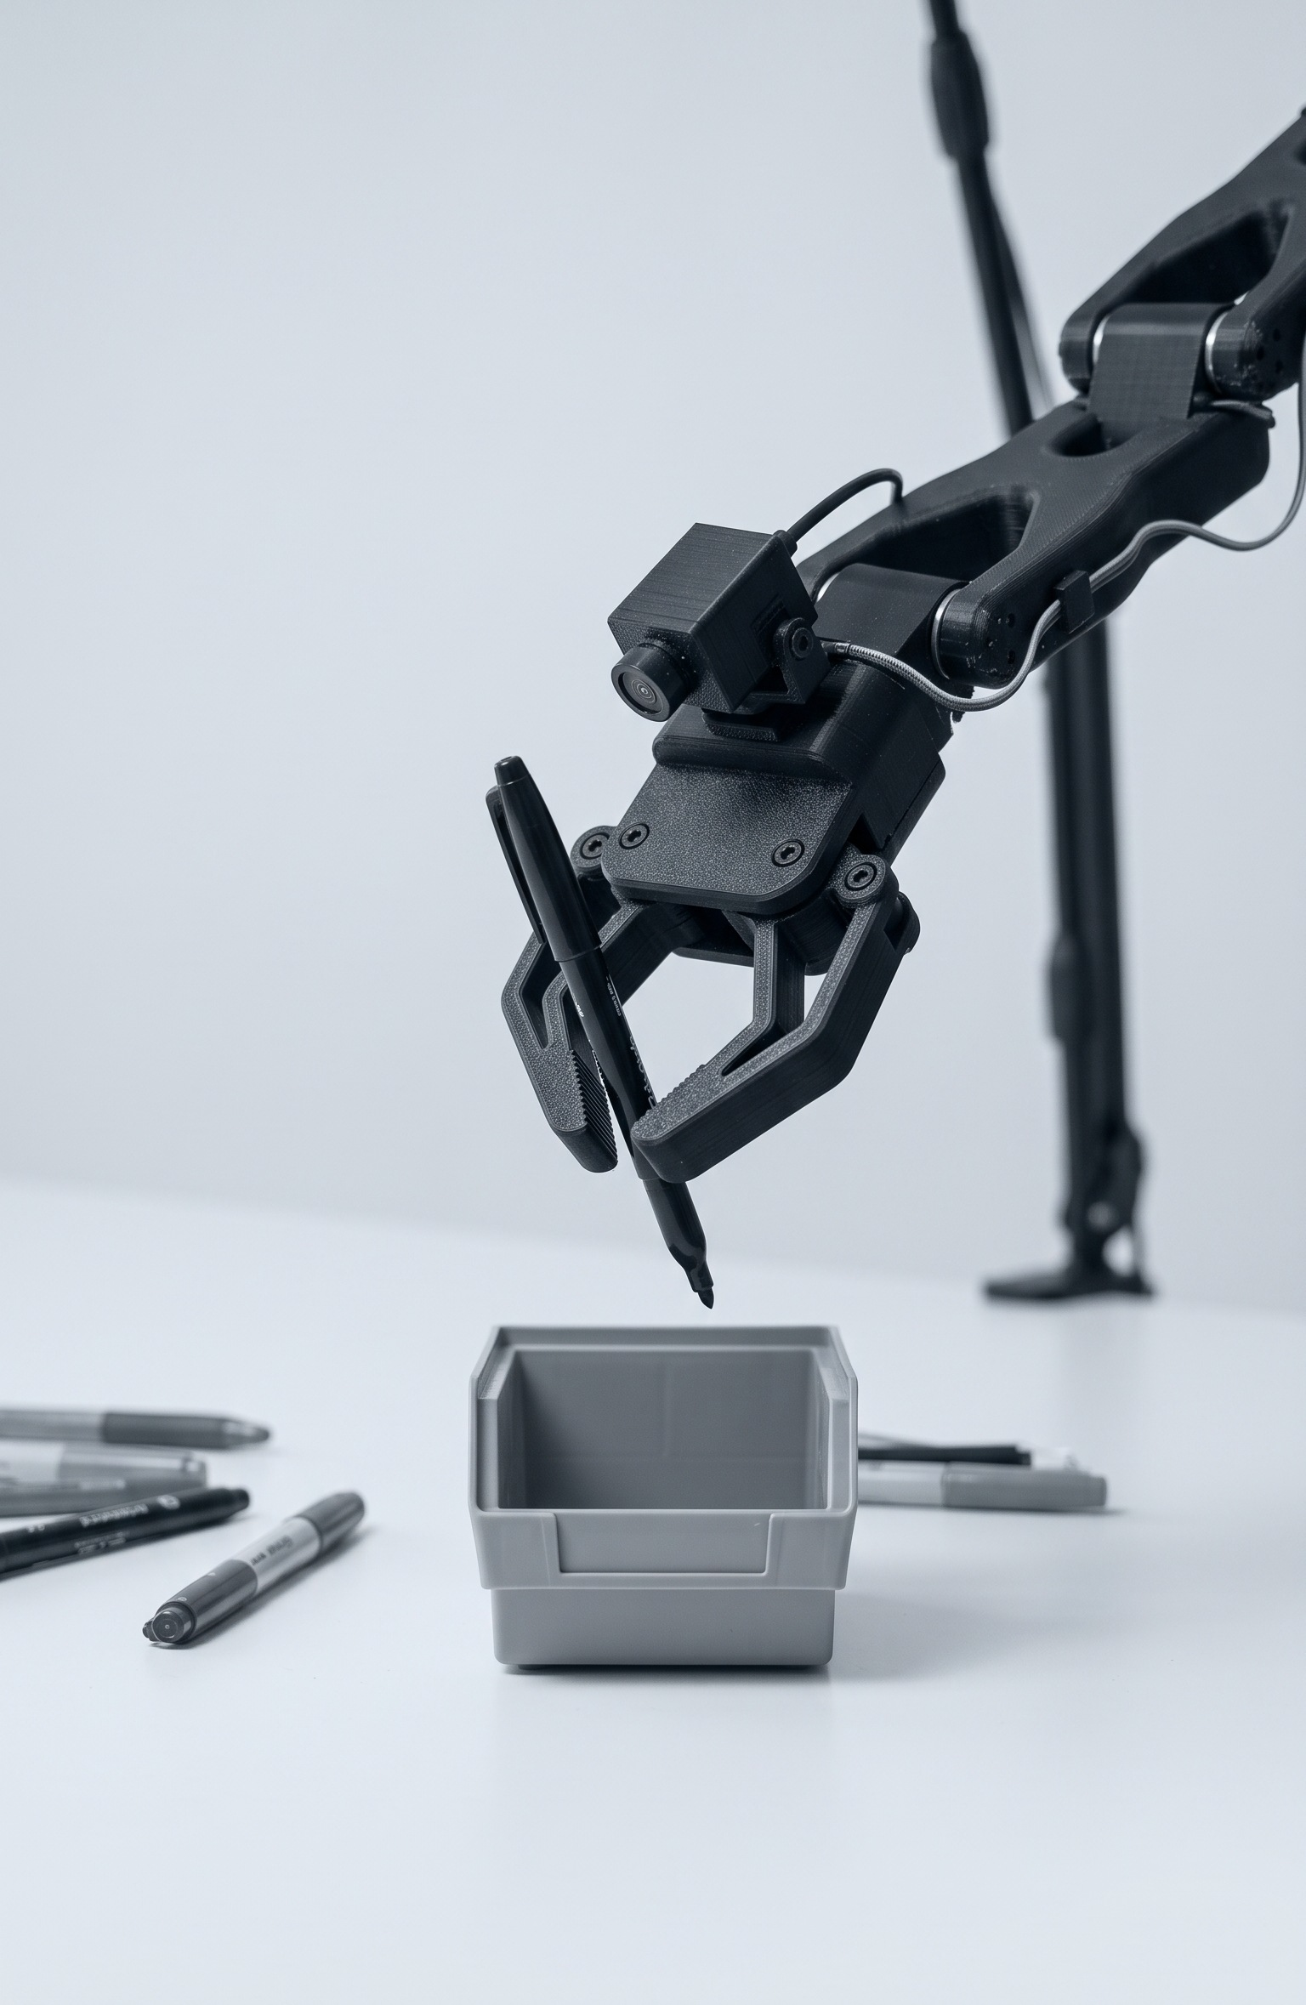
화면 설계 · 작업 환경
05 설계
※ 컨셉 이미지
작업 환경과 인식 · 학습 · 시연 화면.
작업 환경 셋업 — 로봇팔 · 카메라 2대 배치 · 수거함 위치
객체 탐지 · 분류 결과 — 바운딩박스 · 카테고리 라벨
정책 학습 — 시뮬레이션 · loss 곡선
실물 파지 · 이송 시연 — 성공 · 실패 판정
2026 FOUNDREAMER 인턴십 · 프로젝트 기획서
7

Slide 8
성과 목표 (Outcome)
06 성과
구분 | 지표 | 목표치 | 측정 방법
정량 | 객체 탐지 · 분류 정확도 | mAP@0.5 80% · 분류 90% 이상 | 검증셋 200장 기준
정량 | 파지 성공률 (보정 적용) | 70% 이상 | 30회 시도 중 성공 횟수
정량 | 보정 전후 성공률 차이 | +15%p 이상 | 동일 30회, 보정 전 / 후 비교
정량 | open-vocabulary 대응률 (확장) | 50% 이상 | 미등록 물체 10종 × 2회
70%
대표 지표 — 파지 성공률
보정 적용 · 30회 시도 기준 / 학습에 없던 배치 포함
최종 시연 시나리오
산출물
① 물건 5개를 책상에 배치(어려운 케이스 포함) → ② 상단 카메라로 탐지 · 분류 → ③ 파지 · 카테고리별 수거함 이송
④ 보정 OFF로 1세트, 같은 배치에서 보정 ON으로 1세트 → ⑤ 두 세트의 성공률을 나란히 표시
화면에 보정량(Δ위치 · Δ각도)을 함께 띄운다. 위 표의 목표치는 9주차 30회 측정 결과로 제시.
실패 시 대안 — 사전 촬영한 시연 영상 재생.
달성 수준 — 최소: 인식 → 파지 → 이송 / 중간: + 규칙 기반 재시도 / 최대: + 학습 기반 보정
☐ 코드 저장소
☐ 데이터셋 (탐지 · 분류 · 파지 실패 케이스)
☐ 학습 모델 체크포인트 (인식 · 강화학습 정책)
☐ 시연 영상
☐ 발표 자료
2026 FOUNDREAMER 인턴십 · 프로젝트 기획서
8

Slide 9
일정 계획 (10주 · 80시간)
07 일정
2026. 9. 18. ~ 12. 4. · 금요일 주 1회 8시간 × 10회 = 80시간. 실물 작업은 대면(팀장), 모델 · 도구는 비대면(팀원 2) 병행.
주차 | 단계 | 주요 작업 | 이번 주 산출물 | 비고
1주차 | 로봇 구동 | 대면 — 로봇–PC 연결 · 텔레오퍼레이션 구동 · 인사 동작 구현 비대면 — 리포지토리 · 개발 환경 구축 | 로봇 구동 확인, 인사 동작 시연 | 8h
2주차 | 환경 구성 · 수집 | 대면 — 카메라 2대 캘리브레이션 · 인식 이미지 촬영 비대면 — 인터페이스 규약 정의 · 라벨링 | 규약 문서, 캘리브레이션, 이미지 1,000장 | 8h
3주차 | 파지 1차 | 대면 — 고정 좌표 파지 · 이송 실물 테스트 비대면 — 객체 탐지 · 분류 베이스라인 학습 | 파지 1차 실물 테스트, 탐지 베이스라인 | 8h
4주차 | 인식 · 좌표 연동 | 대면 — 인식 결과 → 로봇 좌표 변환 연동 비대면 — 인식 성능 개선 · 재학습 | 좌표 변환 파이프라인 | 8h
5주차 | 파지 2차 · 판정 | 대면 — 인식 기반 파지 실물 테스트 · 성공/실패 판정 기준 정의 비대면 — 실패 유형 분석 | 판정 기준, 실패 분석표 | 8h
6주차 | 시연 데이터 수집 | 대면 — 텔레오퍼레이션으로 파지 시연 100 에피소드 수집 비대면 — 데이터셋 정제 · 학습 파이프라인 준비 | 파지 시연 데이터셋 100 에피소드 | 8h
7~8주차 | 베이스 정책 · 보정 | 대면 — 7주 베이스 정책 실물 검증 · 8주 보정 정책 실물 튜닝 비대면 — 7주 모방학습 베이스 정책 학습 · 8주 강화학습 보정 학습 | 베이스 정책, 보정 정책, 튜닝 결과 | 16h
9주차 | 통합 · 평가 | 대면 — 전체 파이프라인 통합 · 30회 지표 측정 비대면 — 결과 정리 · 여유 시 open-vocabulary | 통합 파이프라인, 성능 지표 | 8h
10주차 | 마무리 | 대면 — 시연 리허설 비대면 — 발표자료 준비 | 최종 발표 | 8h
2026 FOUNDREAMER 인턴십 · 프로젝트 기획서
9

